Slide 1
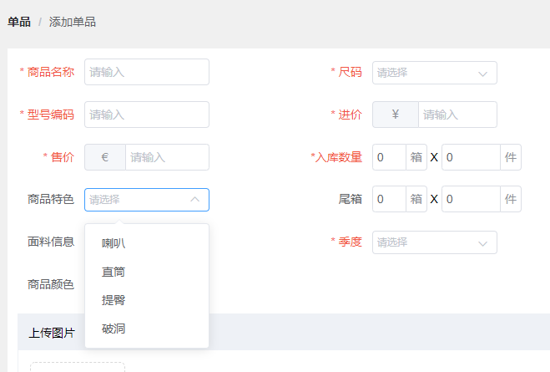
这边个特色的录入方式帮我修改成
可输入文字选择的那种（类似查找选择）
现在是只能选择
特色、尺码、面料、颜色 这些属性

Slide 2
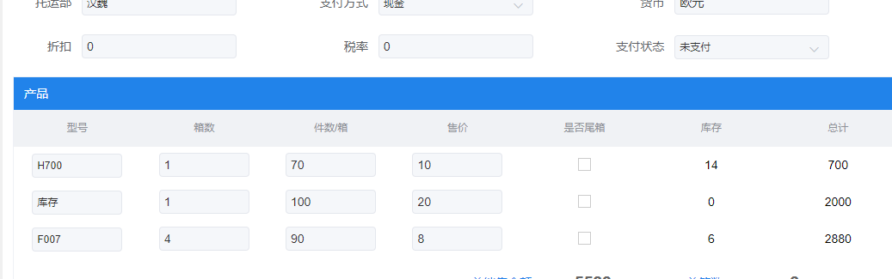
在订单详情里加一个报损缺失的选项
以件数为基准-1 -5 -10
总金额以及总件数自动修改数值
这边若有报损的情况下显示报损金额： -20
（只有在有报损的情况下显示）

Slide 3
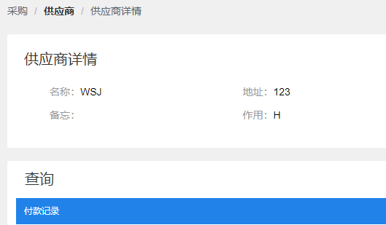
在供应商最底下帮我做一个报损总汇
所有报损的单品对应其录入的供应商
一条过即可（无需详情）
件数 报损金额 最后一个操作键（清零）
（这里的报损金额不按售价而按进价）

